Slide 1




1
2
Modul 3
Upravljanje bančnega računa prek spleta
3
3
4
5
6
Projekt financira Evropska unija. Izražena stališča in mnenja so izključno stališča in mnenja avtorjev in ni nujno, da odražajo stališča in mnenja Evropske unije ali Evropske izvajalske agencije za izobraževanje in kulturo (EACEA). Niti Evropska unija niti EACEA ne moreta odgovarjati zanje. Številka projekta: 2023-1-RO01-KA220-ADU-000157797

Slide 2








Asociatia Four Change, Romunija
PARTNERJI
Zavod IZRIIS, Slovenija
E-SENIORS: INITIATION DES SENIORS AUXNTIC ASSOCIATION, Francija
GUnet, Grčija
Asociatia Niciodata Singur – Prietenii Varstnicilor, Rumunija
Fundació Gesmed Fundació de la Comunitat Valenciana, Španija

Slide 3

Moduli
1. Osnovne veščine digitalne pismenosti
2. Varnost in preventiva
4. Spletne rešitve za prejemanje in pošiljanje denarja
5. Uporaba kreditne kartice za nakupovanje blaga in storitev prek spleta
6. Postopki spletnega plačevanja davkov in javnih storitev
3. Upravljanje bančnega računa prek spleta

Slide 4

Uvod
Enota 1
Cilji
Ob zaključku te enote boste seznanjeni
✔ z učnimi cilji in vsebino usposabljanja v tem modulu,
✔z uporabljeno metodologijo uposabljanja in s trajanjem tega modula.
Slika: Vectorjuice, Freepik

Slide 5

Kompetence
Znali:
3
Upravljanje bančnega računa prek spleta
Ko zaključite ta modul, boste:
Znali odpreti spletni bančni račun in dostopati do njega:
  poznali korake za odpiranje spletnega bančnega računa v svoji aplikaciji,
  znali pridobiti dostopno kodo za račun,
  znali potrditi svojo identiteto in ustvariti svoje lastno uporabniško ime in geslo.
Znali upravljati spletni bančni račun:
  znali prepoznati storitve, ki jih ponuja vaš spletni račun, in dostopati do njih,
  znali nakazovati denar in plačevati račune,
  znali preveriti svoje razpoložljivo stanje,
  znali preveriti promet.

Slide 6

Vsebina usposabljanja
3
Upravljanje bančnega računa prek spleta
Uvod: trajanje, cilji, vsebina in metodologija
Razlike med bančnimi računi
Prednosti in slabosti spletnega bančništva
Kako namestiti aplikacijo za mobilno bančništvo
Pridobivanje identifikacijske in dostopne kode
Spletna nakazila
Spremljanje stanja na računu
Pregledovanje sporočil in opozoril
Nasveti in vaje
Kaj pomeni …? Pojasnjevanje osnovnih pojmov bančništva

Slide 7
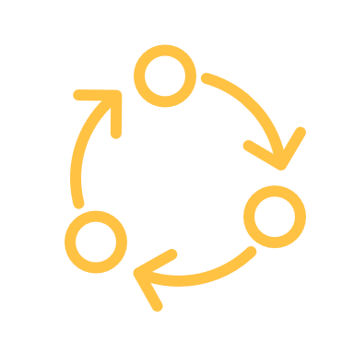
Enota 1
Metodologija in trajanje usposabljanja
3
Upravljanje bančnega računa prek spleta
Metodologija
Aktivno in participativno usposabljanje
Usposabljanje v živo:
  Dialog ✓ Igranje vlog ✓ Timsko delo
Usposabljanje prek spleta:
  Videoposnetki
  Vaje o aktivnostih, opravljenih v učilnici
  Sodelovalno delo
  Simulacije
Trajanje: 4 ure
  Izobraževanje v živo: 2 uri
  Usposabljanje prek spleta: 2 uri
  Tečaj se izvede na višji ali nižji ravni, odvisno od tehnološkega znanja udeležencev.

Slide 8

Enota 2
Kako odpreti spletni bančni račun in dostopati do njega
Cilji
Ob zaključku te enote boste
razumeli razliko med tradicionalnim in spletnim bančnim računom,
poznali prednosti in slabosti spletnega bančništva,
znali namestiti aplikacijo za mobilno bančništvo in dostopati do nje.
Slika: Vectorjuice, Freepik

Slide 9
Vrste bančnih računov
3.2 Kako odpreti spletni bančni račun in dostopati do njega
Razlike med tradicionalnimi in spletnimi bančnimi računi:
“Pri tradicionalnem bančništvu stranke uporabljajo hranilne knjižice in gotovino ter obiskujejo bančne podružnice, medtem ko pri spletnem bančništvu stranke uporabljajo najnovejšo tehnologijo in lahko opravljajo transakcije kjerkoli.” (Fuente, IEBS)
Tradicionalno bančništvo | Spletno bančništvo
Bančno poslovanje zahteva, da stranka obišče podružnico in se osebno dogovori za vsako transakcijo. Bankomati omogočajo samostojno dviganje denarja, še vedno pa je potrebno opraviti pot. | Spletne bančne storitve se običajno ne razlikujejo bistveno od tradicionalnih, posebnost pa je, da jih je mogoče opraviti na daljavo prek aplikacije ali uradnega spletnega mesta banke.

Slide 10


Prednosti in slabosti tradicionalnega in spletnega bančništva
3.2 Kako odpreti spletni bančni račun in dostopati do njega
Tradicionalno bančništvo
Spletno bančništvo
Prednosti
  Osebna pozornost: neposredni stik z bančnim uslužbencem
  Na voljo je veliko bankomatov
  Dodatne storitve (sefi, zavarovalne storitve)
Slabosti
  Omejen delovni čas
  Čakanje ob vsakem obisku
Prednosti
  Udobnost: stalen dostop brez opravljanja poti
  Prihranek časa: brez čakanja v vrstah
  Manj provizij
  Preprosto upravljanje: sprotno spremljanje stanja na računu
Slabosti
  Ni možnosti osebnega stika s svetovalcem
  Majhna mreža bankomatov

Slide 11

Kako namestiti aplikacijo za mobilno bančništvo
3.2 Kako odpreti spletni bančni račun in dostopati do njega
Kaj potrebujemo, da lahko ustvarimo spletni račun in dostopamo do njega?
  Napravo z dostopom do interneta (pametni telefon, tablični računalnik, osebni računalnik),
  bančni račun,
  podatke za prijavo v spletno banko,
  identifikacijsko številko in kodo za dostop do spletnih bančnih storitev.
Podatke za dostop boste dobili od svoje banke, in sicer:
  neposredno na bančni podružnici ali prek spletnega mesta banke.
Na spletnem mestu banke se s temi podatki prijavite v spletno banko. Vpišete uporabniško ime in geslo (PIN).
kliknite
Tukaj najdete videoposnetek, v katerem je korak za korakom prikazano prenašanje aplikacije banke BBVA: https://youtu.be/PI9g7k9mc_I

Slide 12
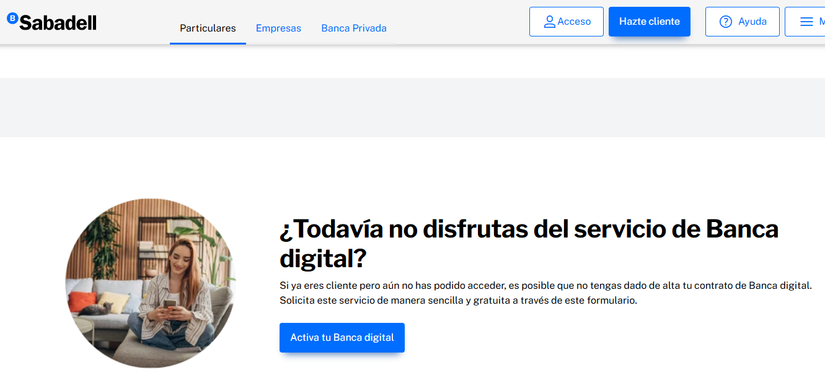
Koraki za prvi dostop do spletnega računa (1/2)
3.2 Kako odpreti spletni bančni račun in dostopati do njega
Koraki za prvi dostop do spletne banke so običajno enaki pri vseh bankah:
Obiščite spletno mesto svoje banke in poiščite možnost ‘Spletna banka’ ali ‘Dostop za stranke’.
Za začetek registracije kliknite ‘Registracija’ ali ‘Ustvari račun’.
Vpišite zahtevane podatke, kot so številka vašega računa, datum rojstva in drugi osebni podatki.
Ustvarite uporabniško ime in varno geslo, ki si ga lahko zapomnite.
Kliknite!
Slika: Banco Sabadell

Slide 13
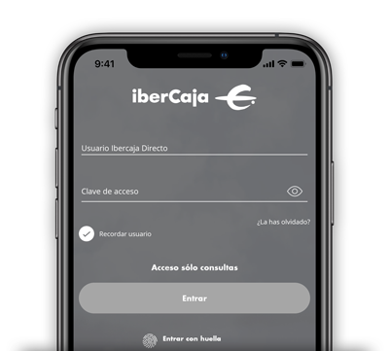
Koraki za prvi dostop do spletnega računa (2/2)
3.2 Kako odpreti spletni bančni račun in dostopati do njega
Potrdite svojo identiteto po navodilih banke; morda bo na vašo telefonsko številko ali e-poštni naslov poslala potrditveno kodo.
Ko ste potrdili svojo identiteto, lahko z uporabniškim imenom in geslom dostopate do svojega spletnega bančnega računa.
Zapomnite si, da morate imeti svoje prijavne podatke varno spravljene in jih ne smete deliti z nikomer!
Slika: IberCaja

Slide 14
Enota 3
Osnovna uporaba spletnega bančnega računa
Cilji
Ko boste zaključili to enoto, boste znali:
opraviti bančno nakazilo,
spremljati stanje na svojem računu,
pregledovati spletna sporočila in opozorila o svojem računu.
Slika: Vectorjuice, Freepik

Slide 15
Kako opravimo bančno nakazilo? (1/2)
3.3 Osnovna uporaba spletnega bančnega računa
Ko opravimo bančno nakazilo, se denar prenese z enega računa na drugega.
Ko je nakazilo avtorizirano, ga ni več mogoče preklicati.
Imejte pri roki vse podatke, ki jih potrebujete. Večino podatkov najdete na računu, ki ga želite plačati (ime prejemnika, številko računa - IBAN, znesek in referenco plačila).
kliknite
Dodatne informacije
Oglejte si videoposnetek o tem, kako opravimo bančno nakazilo:
https://youtu.be/7tAHoJAGtn0

Slide 16
Kako opravimo bančno nakazilo? (2/2)
3.3 Osnovna uporaba spletnega bančnega računa
Za opravljanje bančnega nakazila se na zaslonu običajno pokažejo naslednja polja:
  Račun pošiljatelja: od kod se nakazuje denar
  Znesek: znesek, ki ga želite nakazati
  Stanje: denar, ki ga imate na računu
  Prejemnik: ime, ki ga napišete na račun
  Številka računa (IBAN): mednarodna 24-mestna identifikacijska številka bančnega računa
  BIC: določa, katera banka je prejemnica denarja
  Referenca plačila: razlog za plačilo
  Datum izvršitve: datum nakazila

Slide 17
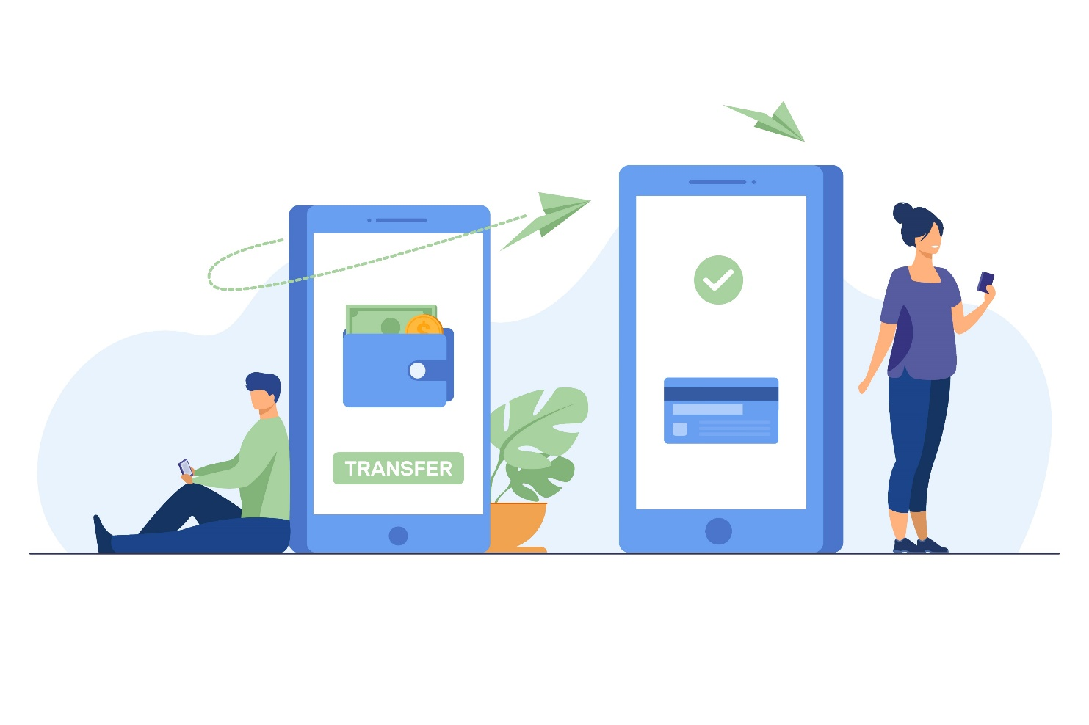
Prednosti opravljanja bančnih nakazil prek spleta
3.3 Osnovna uporaba spletnega bančnega računa
v primerjavi s prenašanjem gotovine ali plačevanjem pri bančnem okencu:
Ni vam treba prenašati naokrog bankovcev, ki bi vam jih lahko kdo ukradel ali bi jih lahko izgubili. Namesto tega je denar zaščiten z varnostnim sistemom spletnega bančnega računa.
Nakazilo z enega računa na drugega pri isti banki je oproščeno provizije in denar je na drugem računu takoj na voljo.
Ni vam treba na banki ročno izpolnjevati plačilnega naloga in v aplikaciji lahko shranite podatke o računu prejemnika, da vam jih ob naslednjem nakazilu ne bo treba iskati.
Slika: Freepik

Slide 18
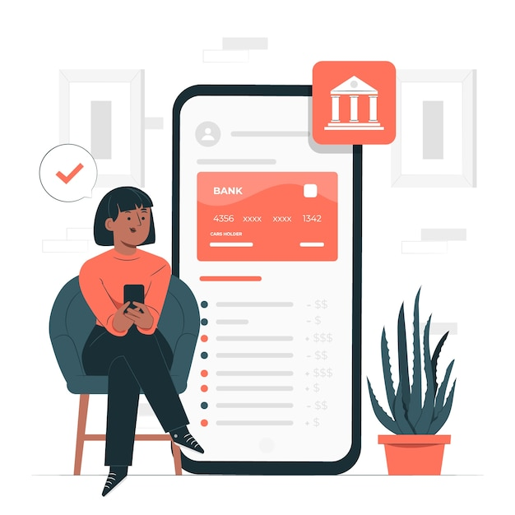
Spremljanje stanja na računu (1/2)
3.3 Osnovna uporaba spletnega bančnega računa
Kako lahko prek spleta preverjam promet na svojem računu?
Do informacij o bančnih transakcijah lahko dostopate na več načinov:
  Podatke o prometu lahko preverjate v meniju ‘Transakcije’. Ko kliknete na določeno transakcijo, se prikažejo podatki, ki vas zanimajo. Lahko si neposredno prenesete potrdilo o tej transakciji.
  Če iščete potrdilo o dobavi, preverite meni ‘Direktne obremenitve’.
  Če iščete nakazilo, v meniju izberite Nakazila > Prejeta/Poslana in uporabite iskalnik.
Slika: Freepik

Slide 19
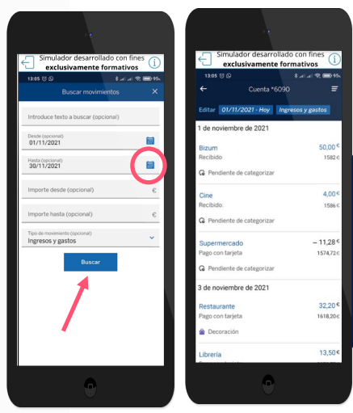
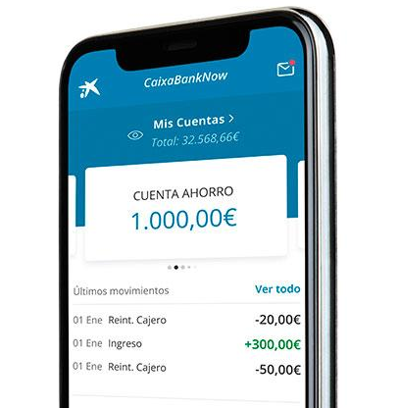
Spremljanje stanja na računu (2/2)
3.3 Osnovna uporaba spletnega bančnega računa
Primeri poizvedovanja o določeni transakciji
Slika: CYLDIGITAL Diapositiva 32
Slika: CaixaBank

Slide 20
Sporočila in opozorila
3.3 Osnovna uporaba spletnega bančnega računa
Aplikacija pošilja opozorila in sporočila v obliki:
potisnih obvestil,
e-poštnih sporočil ali
sporočil znotraj same aplikacije.
Med najpomembnejšimi sporočili in opozorili, ki jih lahko dobimo v spletnem računu, so:
transakcijska opozorila,
varnostna opozorila.

Slide 21
Pogosta transakcijska opozorila
3.3 Osnovna uporaba spletnega bančnega računa
Opozorila o transakcijah:
  Pologi: Obvestilo o prejemu denarja
  Dvigi ali nakupi: Potrditev plačil s kartico, nakazil, dvigov na bankomatih
  Promet na računu: Obveščanje o nakazilih, plačilih s čeki itd.
  Opozorila o stanju na računu in transakcijah:
  Nizko stanje
  Razpoložljivo stanje

Slide 22
Pogosta varnostna opozorila
3.3 Osnovna uporaba spletnega bančnega računa
Varnostna opozorila:
Dostop zavrnjen: Opozorila o sumljivih poskusih dostopa
Sprememba gesla: Opozorila o spremenjenem geslu ali prijavnih podatkih
Opozorila o goljufiji: Sporočila, ki opozarjajo na nenavadno aktivnost
Dvofaktorska avtentikacija: Potrditev varnostne avtentikacije ob prijavi ali izvedbi transakcije

Slide 23
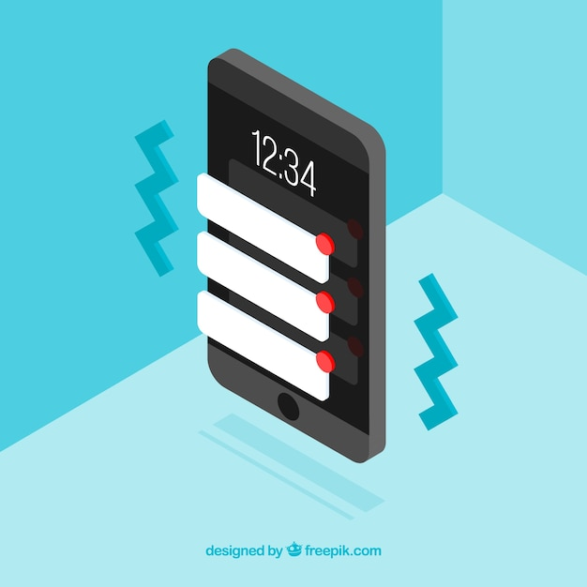
Pregledovanje sporočil in opozoril (1/2)
3.3 Osnovna uporaba spletnega bančnega računa
Poleg tega lahko sporočila in opozorila spremljate tako, da sledite naslednjim korakom:
Prijavite se v aplikacijo za spletno bančništvo.
Pojdite na glavni meni ali domači zaslon.
  Sporočila in opozorila si lahko ogledate v naslednjih razdelkih:
    Obvestila ali Opozorila (z zvončkom ali podobno ikono),
    Sporočila ali Središče za sporočila (ikona ovojnice ali klepetalni oblaček),
    Profil ali Nastavitve.
Slika: Freepik

Slide 24
Pregledovanje sporočil in opozoril (2/2)
3.3 Osnovna uporaba spletnega bančnega računa
Pregledovanje opozoril ali obvestil:
Za pregled preteklih opozoril tapnite ikono za obvestila.
Celotno opozorilo lahko preberete, če nanj kliknete.
Če ima banka interni sistem sporočanja, pojdite v razdelek Sporočila ali Središče za sporočila.
Slika: Freepik

Slide 25

Čas je za vaje!
Slika: Vectorjuice, Freepik

Slide 26
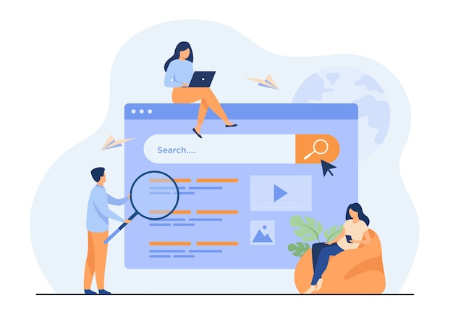
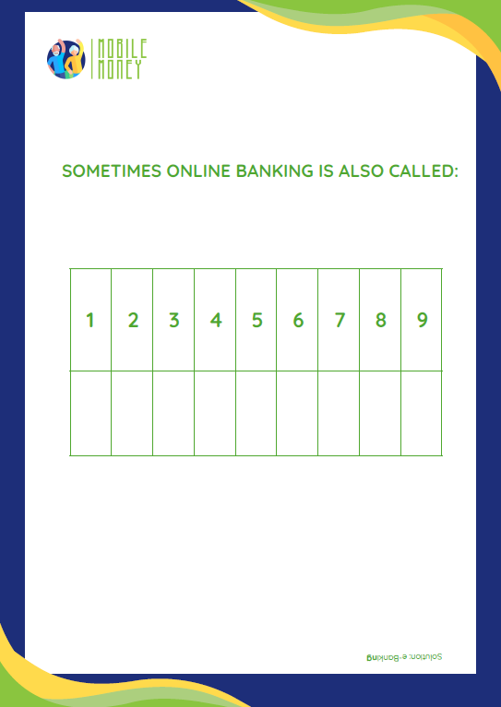
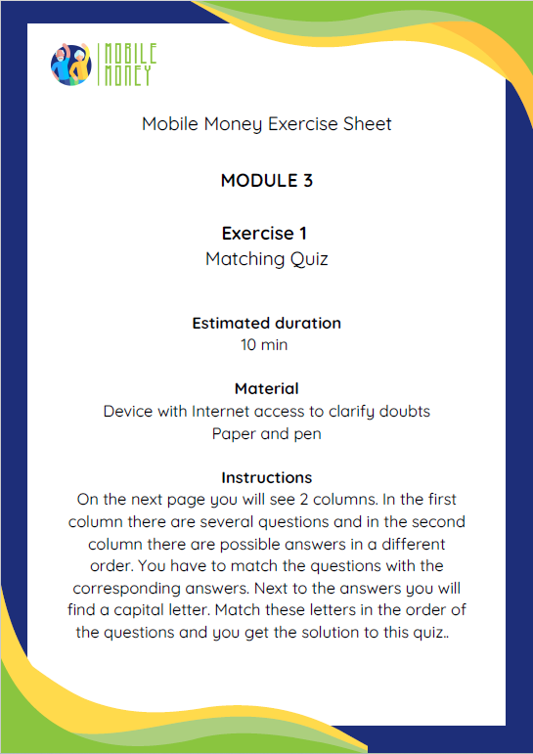
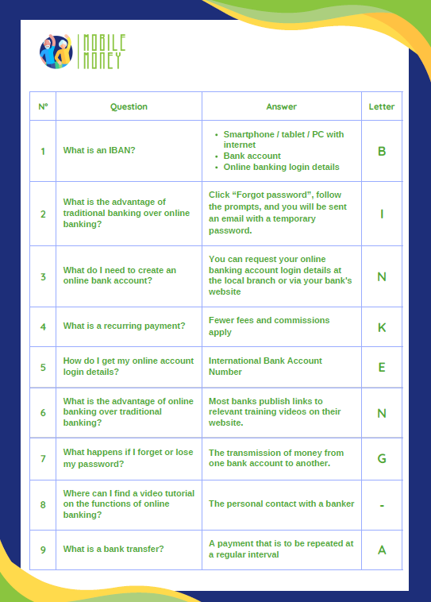
Učna aktivnost 1: Poiščite ustrezne odgovore na vprašanja, da dobite rešitev

Slide 27
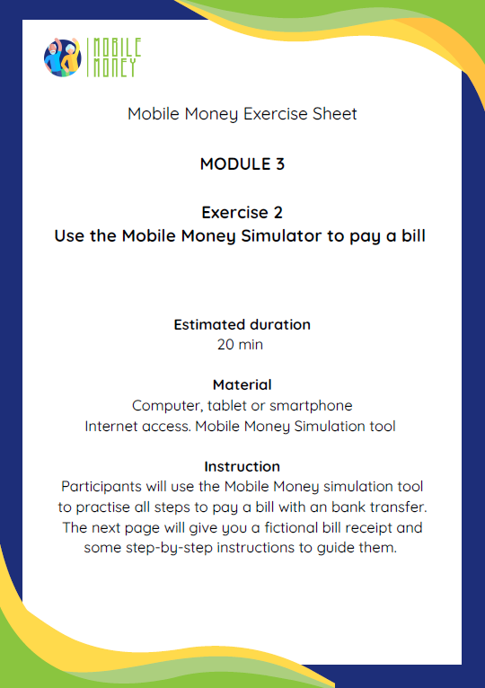
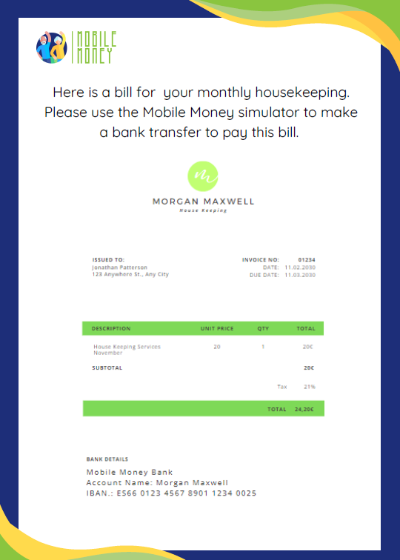
Učna aktivnost 2:
Uporabite aplikacijo Mobilni denar in vadite plačevanje računa

Slide 28
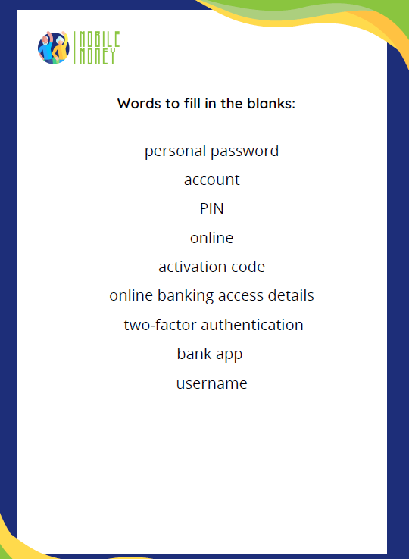
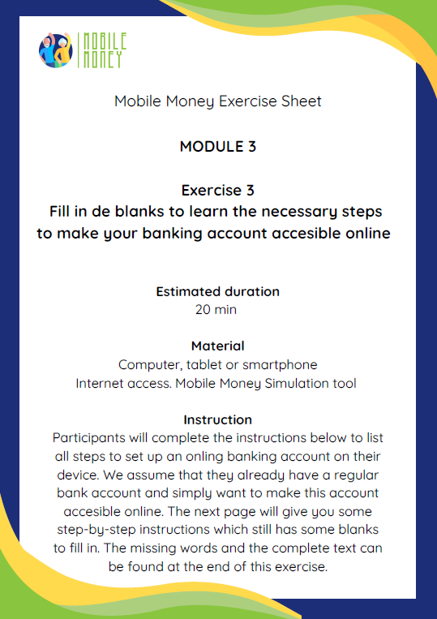
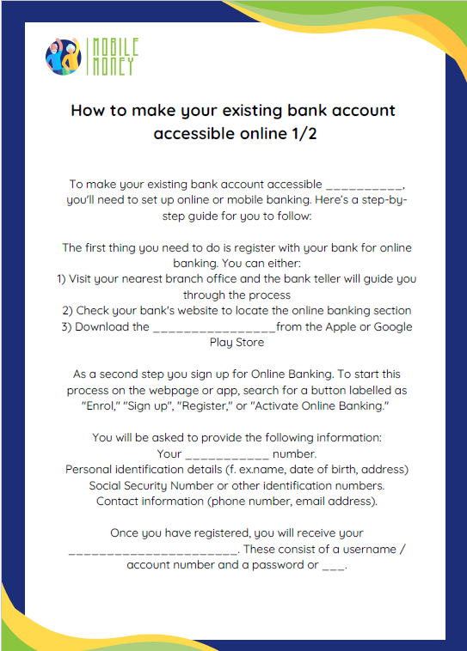
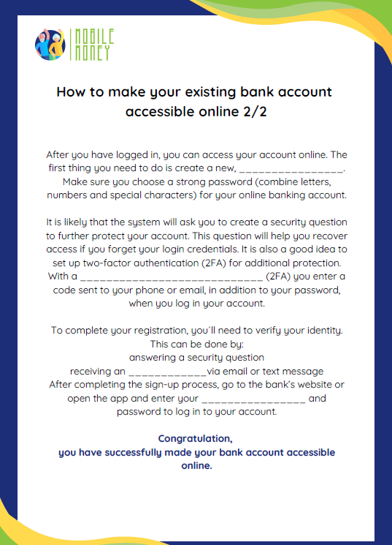
Učna aktivnost 3:
Kako spremenimo svoj bančni račun v spletni bančni račun

Slide 29
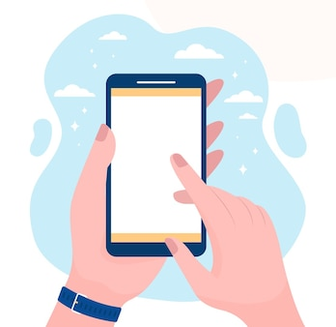
Kaj je spletno bančništvo?
Samo en odgovor je pravilen!
A.
Banka, ki deluje samo na spletu
B.
Način plačevanja storitev prek spleta
C. Platforma, ki jo ponuja banka za dostop do bančnih storitev prek spleta
Slika: pch.vector, Freepik

Slide 30
Kaj je IBAN?
Samo en odgovor je pravilen!
A. Neverjetna mreža beleženja hroščev (Incredible Bug Accounting Network)
B. Beležnica sprotnih obvestil o plačilih (Instant Bill Advice Notebook)
C. Nevidna številka bančnega računa (Invisible Bank Account Number)
D. Mednarodna številka bančnega računa (International Bank Account Number)

Slide 31
Kaj je PIN?
Samo en odgovor je pravilen!
A. Vest o slabem dohodku
B. Nekaj užitnega
C. Osebna identifikacijska številka (Personal Identification Number), osebno geslo
D. Pripomoček za urejanje pričeske

Slide 32
Poiščite vsakemu vprašanju ustrezni odgovor!
Poiščite vsakemu vprašanju ustrezni odgovor!
Kako lahko dvignem gotovino s spletnega računa?
IBAN (mednarodno številko bančnega računa)
Kaj je periodično plačilo?
Na bankomatu
Kaj potrebujemo, če želimo opraviti mednarodno bančno nakazilo?
Plačilo, ki se ponavlja v rednih časovnih presledkih

Slide 33
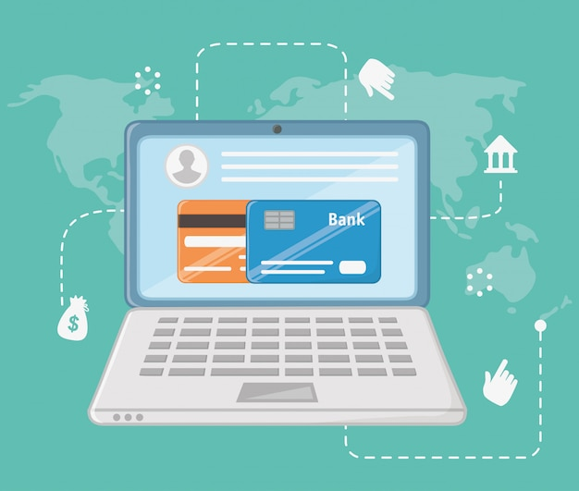
Pogosti izrazi, ki se uporabljajo v spletnem bančništvu
Kaj pomeni ...? Pojasnjevanje osnovnih pojmov bančništva
Imetnik računa: Lastnik denarja na bančnem računu.
Direktna obremenitev: Direktna obremenitev pomeni naročilo, da se določene obveznosti in plačila poravnajo z računa (npr. stroški za telefon, elektriko, plin).
Prekoračitev: Prekoračenje meje pomeni, da imate na bančnem računu negativno stanje.
BIC (bančna identifikacijska koda) ali SWIFT koda: označuje banko, ki je prejemnica nakazila.
PIN: Osebna identifikacijska številka (Personal Identification Number) je skupaj s številko uporabnika podatek, potreben za dostop v spletno banko.
Slika: Freepik

Slide 34
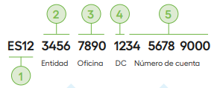
Pogosti izrazi, ki se uporabljajo v spletnem bančništvu
Kaj pomeni ...? Pojasnjevanje osnovnih pojmov bančništva
IBAN (mednarodna številka bančnega računa):
Za Španijo je to 24-mestni niz dveh črk in 22 številk:
Država: Črki označujeta državo in sta povezani z dvema kontrolnima številkama (DC), ki potrjujeta celoten IBAN.
Poslovni subjekt: Prve štiri številke določi Banka Španije in označujejo banko.
Podružnica: Naslednje štiri številke označujejo določeno podružnico, na kateri ima stranka račun.
DC: Že omenjeni kontrolni številki.
Številka računa: Zadnjih 10 številk.
Fuente: Finanzasparatodos

Slide 35


Čestitke!
Uspešno ste zaključili ta modul!
Projekt financira Evropska unija. Izražena stališča in mnenja so izključno stališča in mnenja avtorjev in ni nujno, da odražajo stališča in mnenja Evropske unije ali Evropske izvajalske agencije za izobraževanje in kulturo (EACEA). Niti Evropska unija niti EACEA ne moreta odgovarjati zanje. Številka projekta: 2023-1-RO01-KA220-ADU-000157797

